Slide 1

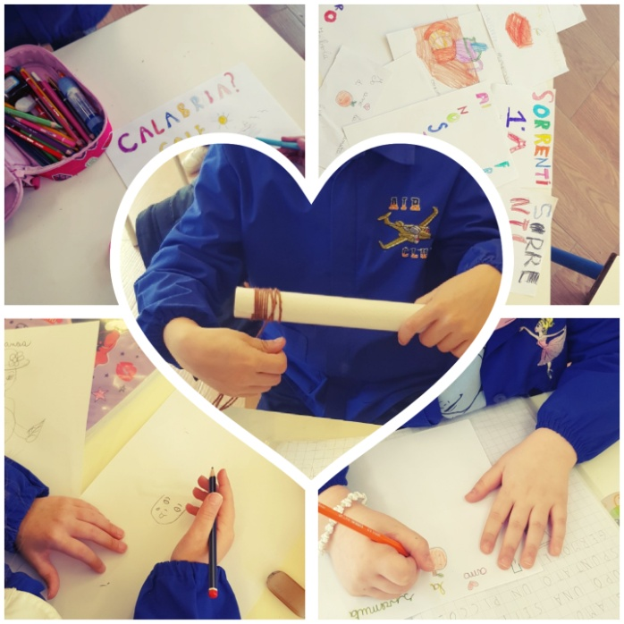
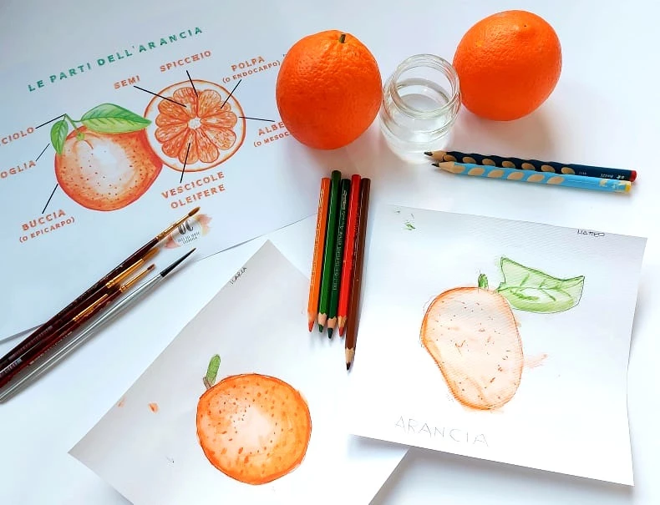
Dall’albero ai frutti
Erasmus+ KA 122 Seasonal@Glocal Mobility for individual learning FUNDED BY THE EUROPEAN COMMUNITYPROJECT CODE: 2021-1-IT02-KA122-SCH-000013562
Attività laboratoriale creativo
classe 1 A Sorrenti
docenti: Santoro – Zanzurino -Pellegrino

Slide 2
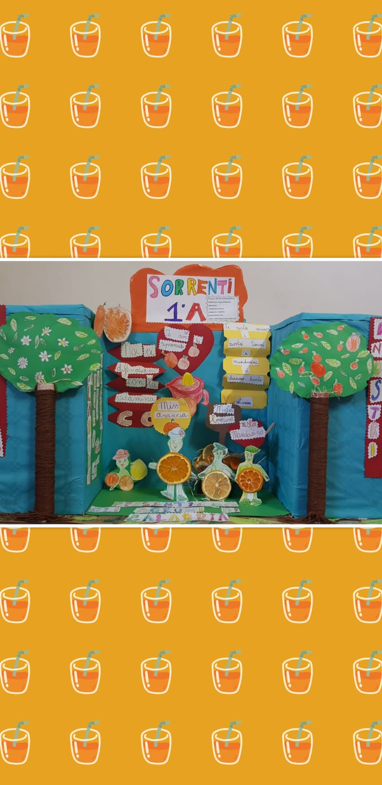
Dall’albero ai nostri frutti
Dall’albero ai nostri frutti

Slide 3
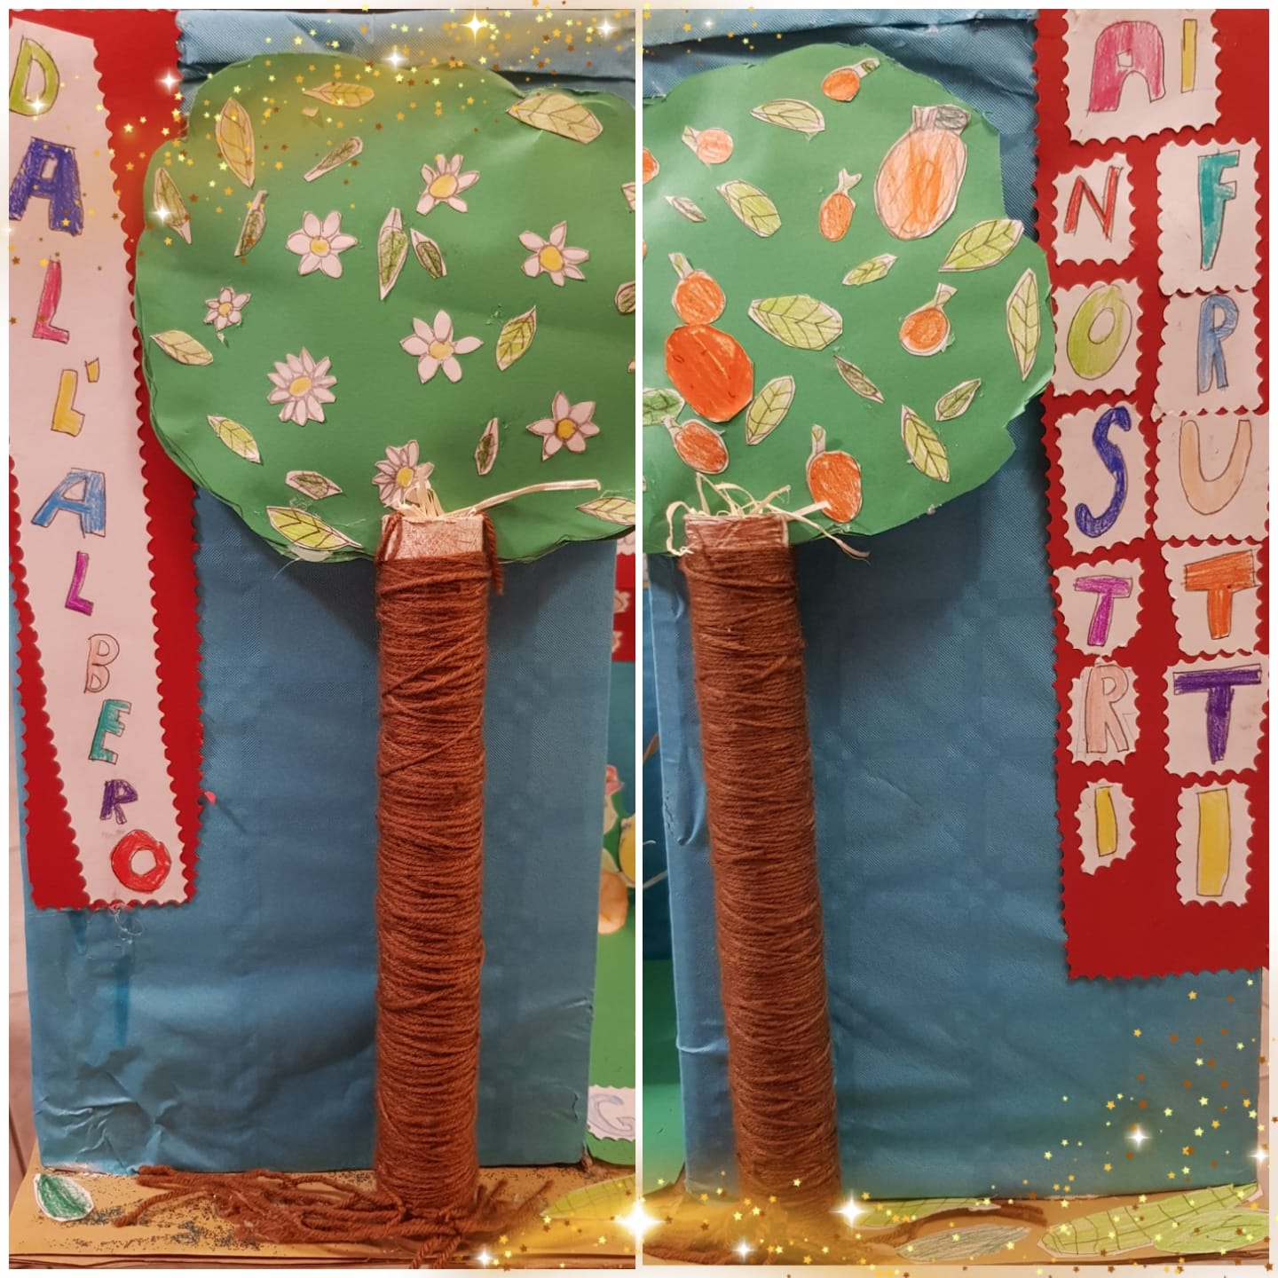

Slide 4
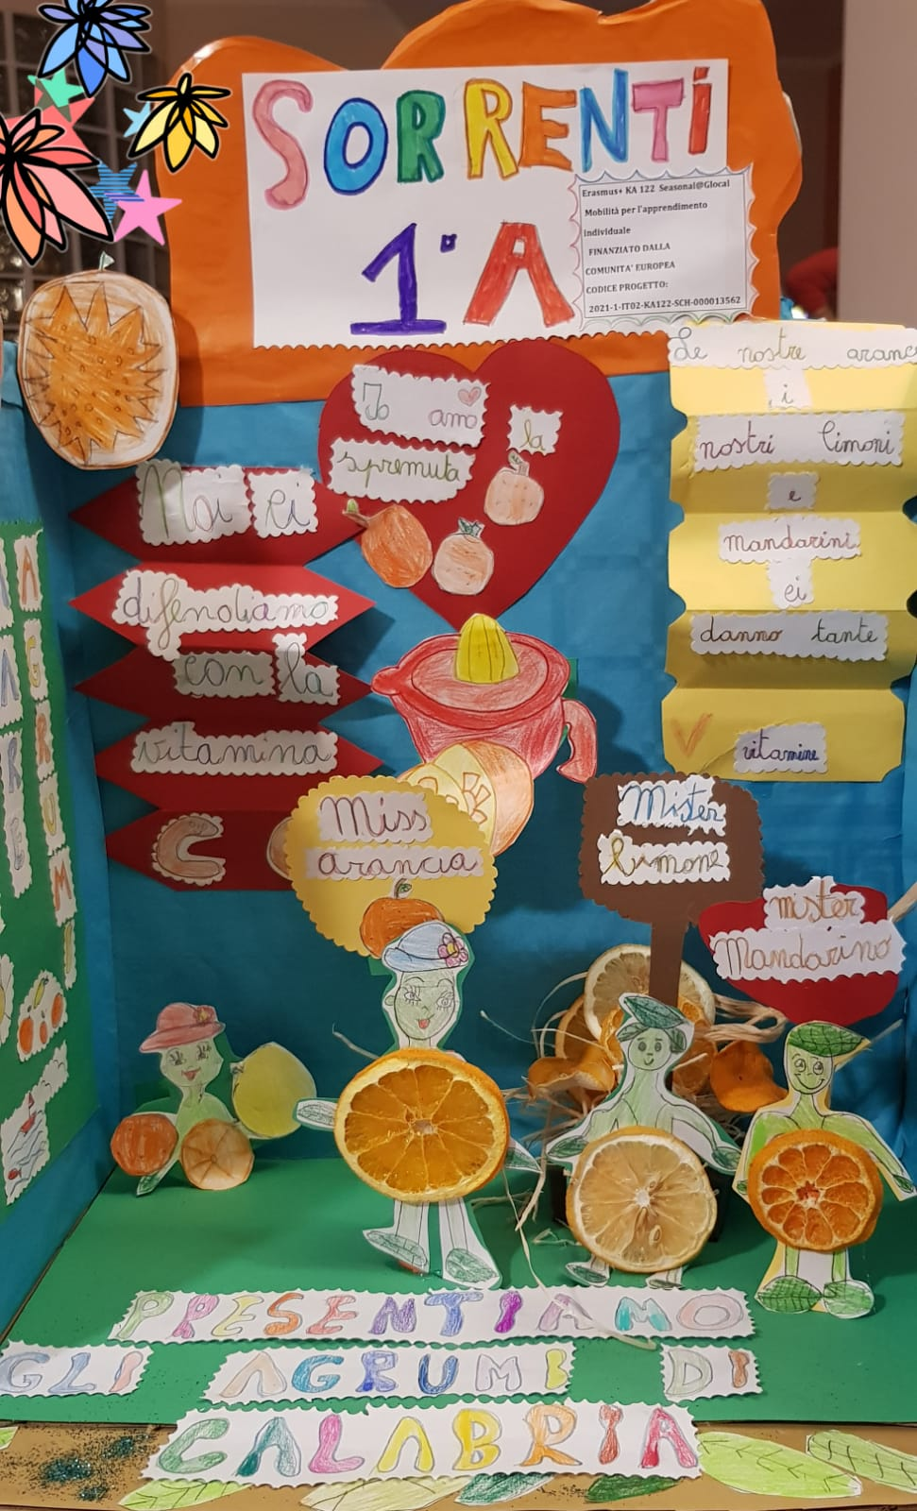
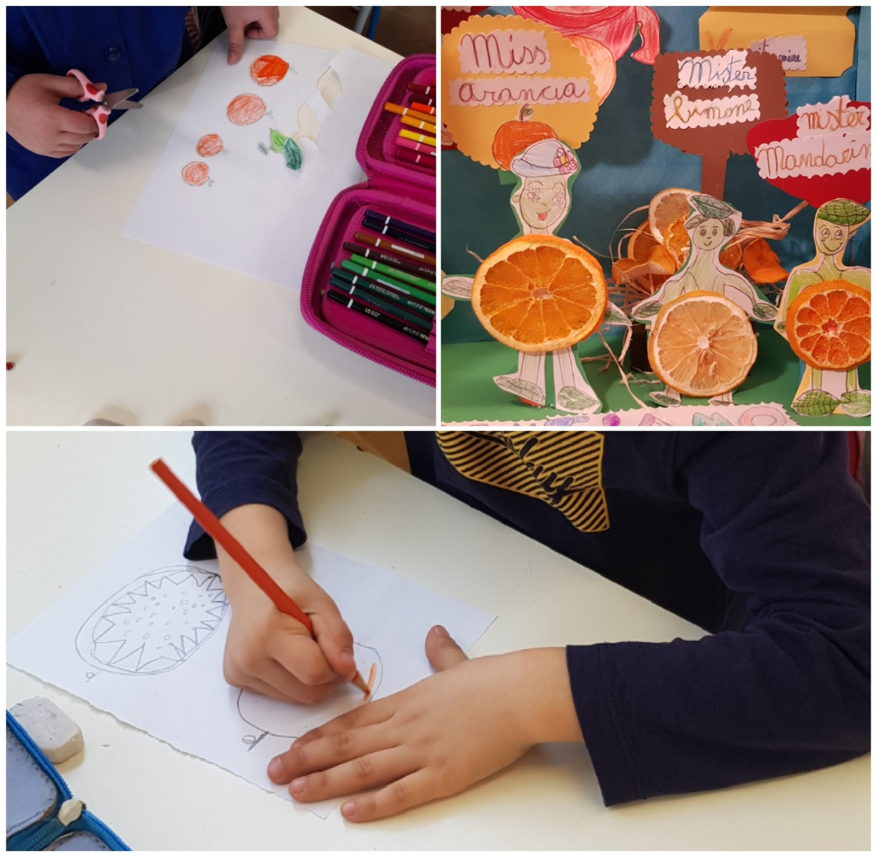

Slide 5
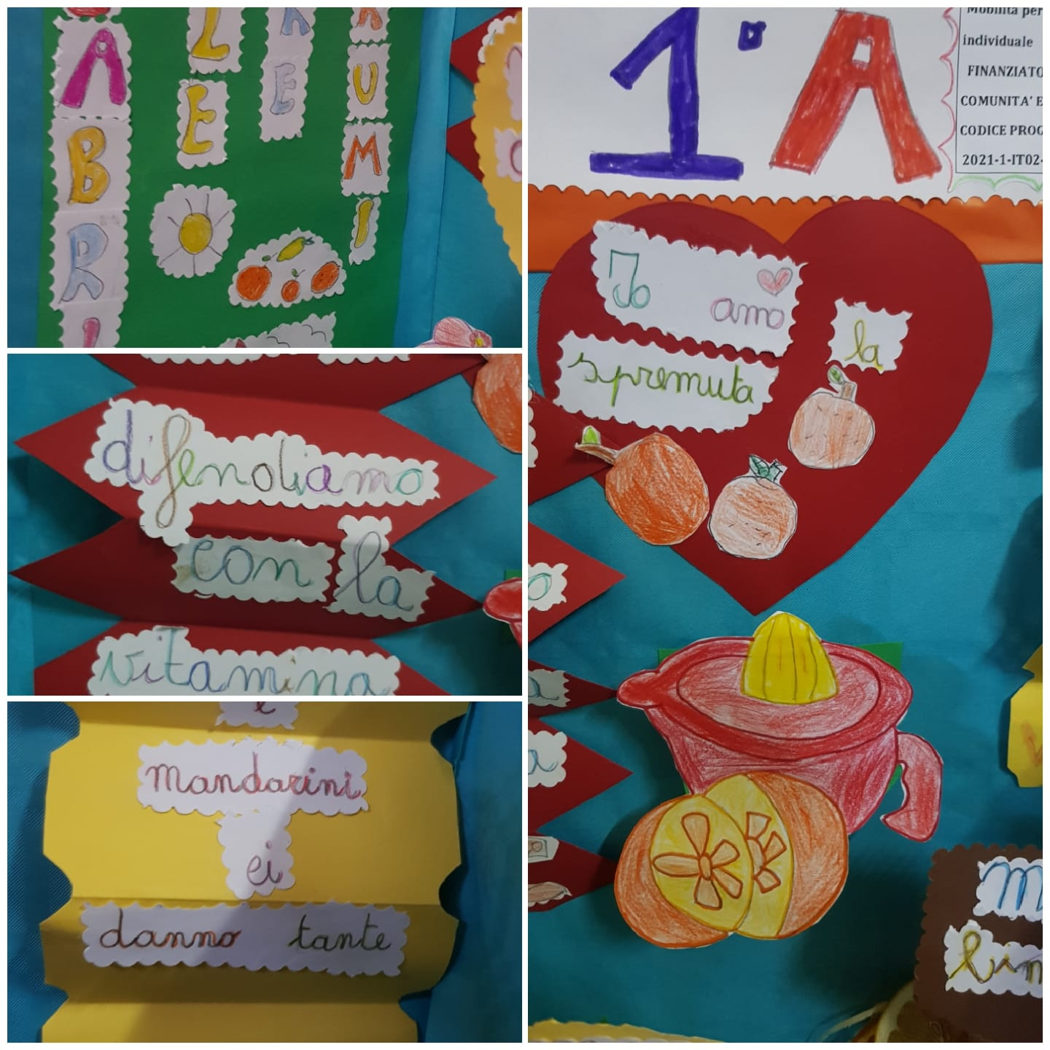
CALABRIA: SOLE, MARE E AGRUMI

Slide 6
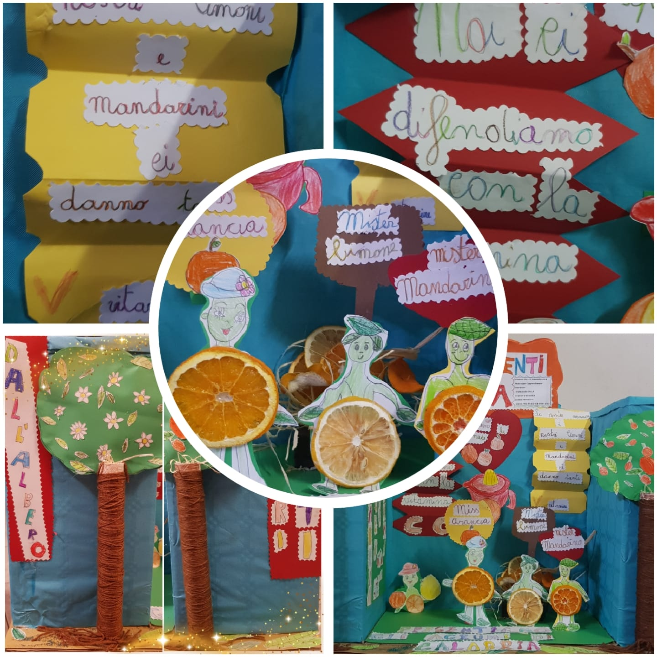
GLI AGRUMI DI CALABRIA

